Slide 1

Федеральное государственное научно-исследовательское учреждение
«ИНСТИТУТ ЗАКОНОДАТЕЛЬСТВА
И СРАВНИТЕЛЬНОГО ПРАВОВЕДЕНИЯ
ПРИ ПРАВИТЕЛЬСТВЕ РОССИЙСКОЙ ФЕДЕРАЦИИ»
«РАЗВИТИЕ ПРАВОВОГО МОНИТОРИНГА И ОЦЕНКИ РУГУЛИРУЮЩЕГО ВОЗДЕЙСТВИЯ В ЕДИНОМ ЭКОНОМИЧЕСКОМ ПРОСТРАНСТВЕ»
Павлушкин Алексей Владимирович
зав. отделом мониторинга законодательства ИЗиСП,
кандидат юридических наук
Москва 2014

Slide 2

ПРАВОВОЙ МОНИТОРИНГ
(МОНИТОРИНГ ПРАВОПРИМЕНЕНИЯ)
2

Slide 3
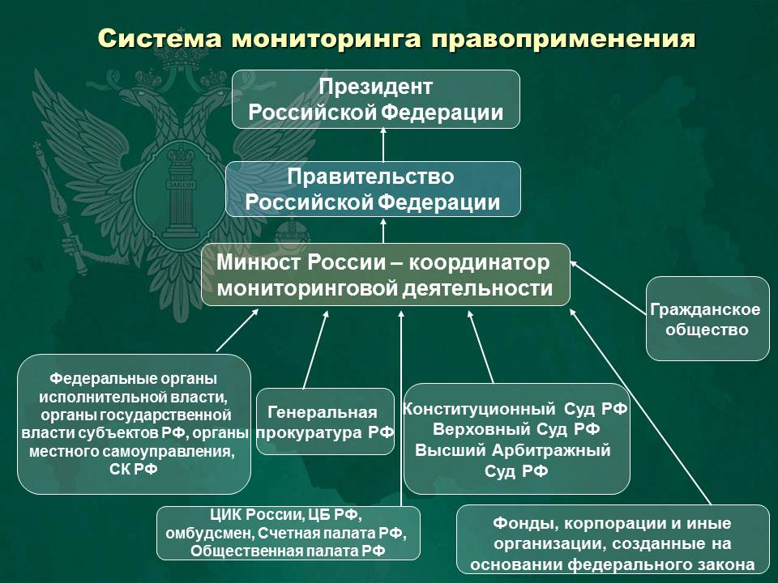

Slide 4


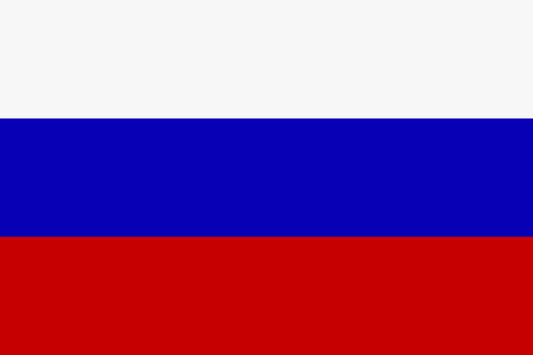
Подходы к мониторингу законодательства (1)
Нормативная основа для проведения | Проект Указа Президента Республики Беларусь «О правовом мониторинге в Республике Беларусь» (вместе с проектом Положения о порядке проведения правового мониторинга)» | Закон Республики Казахстан от 24.03.1998 № 213-1 «О нормативных правовых актах»; Постановление Правительства Республики Казахстан от 25.08.2011 № 964 «Об утверждении Правил проведения правового мониторинга нормативных правовых актов» | Указ Президента Российской Федерации от 20.05.2011 № 657 «О мониторинге правоприменения в Российской Федерации»; Постановление Правительства Российской Федерации от 19.08.2011 № 694 «Об утверждении методики осуществления мониторинга правоприменения в Российской Федерации»
Виды мониторинга | Проведение правового мониторинга основывается на ежегодных планах. Нормотворческие органы (должностные лица) могут проводить также внеплановый правовой мониторинг по собственной инициативе либо в соответствии с законами, решениями Президента Республики Беларусь, Администрации Президента Республики Беларусь, Совета Министров Республики Беларусь, вышестоящих государственных органов (организаций) в целях оперативного выявления и разрешения проблем правового регулирования общественных отношений и правоприменения. | Правовой мониторинг нормативных правовых актов проводится на постоянной основе. | Текущий и оперативный виды мониторинга. Текущий мониторинг осуществляется на регулярной основе в отношении отрасли (подотрасли) законодательства и группы нормативных правовых актов. Оперативный мониторинг осуществляется в течение первого года действия нормативных правовых актов Российской Федерации, выполнения решений Конституционного Суда Российской Федерации и постановлений Европейского Суда по правам человека.
РБ
РК
РФ
4

Slide 5
Подходы к к мониторингу законодательства (2)
Субъект проведения | 1. Министерство юстиции –координатор мониторинга. 2. Совет Министров Республики Беларусь и подчиненные ему республиканские органы государственного управления, местные Советы депутатов, исполнительные и распорядительные органы; Палата представителей и Совет Республики Национального собрания, Верховный Суд, Высший Хозяйственный Суд, Генеральная прокуратура, Национальный банк, Комитет государственного контроля, Следственный комитет, Управление делами Президента, другие нормотворческие органы, иные государственные органы (организации). | 1. Министерство юстиции –координатор мониторинга. 2. Конституционный совет Республики Казахстан; суды; Генеральный прокурор Республики Казахстан и подчиненные ему прокуроры; Министерство юстиции Республики Казахстан и его территориальные органы; государственные органы - в отношении нормативных правовых актов, принятых нижестоящими органами; уполномоченные органы, принявшие подзаконные нормативные правовые акты и (или) являющиеся их разработчиками, - в отношении подзаконных нормативных правовых актов, принятых ими и (или) разработчиками которых они являлись. | 1. Министерство юстиции –координатор мониторинга. 2. Федеральные органы исполнительной власти, органы государственной власти субъектов Российской Федерации, органы местного самоуправления.
Итоговый документ | По итогам проведения правового мониторинга, предусмотренного планом Совета Министров Республики Беларусь, подготавливается аналитическая справка, которая включает вводную, описательную и заключительную части. | Аналитическая справка. В случае необходимости, вносятся предложения по совершенствованию норм действующего законодательства. | Доклад Президенту Российской Федерации о результатах мониторинга и предложения к плану законопроектной деятельности Правительства Российской Федерации.
Значение результатов мониторинга | Результаты проведения правового мониторинга учитываются в нормотворческой деятельности при разработке государственных программ, содержащих положения о подготовке проектов нормативных правовых актов, формировании ежегодных планов подготовки законопроектов, при подготовке проектов законов и иных нормативных правовых актов. | Разработка проектов соответствующих нормативных правовых актов, в случае выявления противоречащих законодательству Республики Казахстан, устаревших, коррупциогенных и не эффективно реализуемых норм права. | Президентом Российской Федерации по итогам рассмотрения доклада о результатах мониторинга могут быть даны поручения государственным органам и организациям, а также должностным лицам о разработке законодательных и иных нормативных правовых актов Российской Федерации и принятии иных мер по реализации предложений, содержащихся в указанном докладе.
РБ
РК
РФ
5

Slide 6
Достоинства и недостатки нормативной базы по мониторингу законодательства
К основным достоинствам нормативной базы Республики Казахстан и Российской Федерации по мониторингу законодательства является универсальность их методик и следовательно применимость ко всем отраслям законодательства. Однако в них используются отличные друг от друга показатели мониторинга, различны объекты и субъекты проведения, что затрудняет сопоставительный анализ итогов мониторинга между странами.
В Республике Беларусь отсутствует единая методика мониторинга законодательства. Поэтому в настоящее время разработан проект указа Президента Республики Беларусь, регламентирующий осуществление правового мониторинга.
Акты Республики Казахстан и Российской Федерации по мониторингу законодательства не предусматривают осуществления систематического мониторинга законодательства в сфере соблюдения требований технических регламентов Таможенного союза, государственного контроля (надзора), ответственности за несоблюдение требований технических регламентов Таможенного союза.
6

Slide 7
ОЦЕНКА РЕГУЛИРУЮЩЕГО ВОЗДЕЙСТВИЯ
7

Slide 8
Оценка регулирующего воздействия
В настоящее время оценка регулирующего воздействия является в ОЭСР и ЕС эффективным инструментом государственного регулирования предпринимательской деятельности.
ОРВ используется для выработки государственной политики регулирования предпринимательской деятельности начиная с самых ранних этапов; является составной частью системы разработки, согласования, принятия и реализации нормативных правовых и иных актов, устанавливающих обязательные требования для субъектов предпринимательской деятельности.
С помощью механизма публичных консультаций и иных процедур в рамках ОРВ также обеспечивается доступ к правовой и иной необходимой для ведения предпринимательской деятельности информации (аналитической, статистической и др.).
8

Slide 9
Рекомендации Совета ОЭСР по повышению качества государственного регулирования (C(95)21/ окончательная редакция)
Перечень критериев ОЭСР для принятия регулятивных решений
1. Правильно ли определена проблема?
2. Обосновано ли действие государства?
3. Является ли регулирование оптимальной формой государственного действия?
4. Есть ли правовые основания для регулирования?
5. Что в государственной системе управления является должным уровнем (уровнями) для данного действия?
6. Оправдывают ли выгоды от регулирования затраты на него?
7. Прозрачно ли распределение последствий от предпринятого действия в обществе?
8. Являются ли нормы регулирования ясными, последовательными, универсальными и доступными для пользователей?
9. Все ли заинтересованные стороны имели возможность представить свою точку зрения?
10. Как будет обеспечиваться выполнение норм?
9

Slide 10
Подходы к проведению ОРВ в ОЭСР и Европейском Союзе
ОЭСР | Европейский Союз
ОЭСР проводит масштабную работу по формированию и распространению среди государств-участников лучших практик в области ОРВ (посредством издания рекомендаций, обзоров и пособий по проведению ОРВ) . Общие цели регуляторной политики в ОЭСР в значительной степени унифицированы, но при этом сохраняется разнообразие проведения ОРВ в государств-членах. | ОРВ проводится органами Европейского Союза в отношении собственных актов. Основная роль в ОРВ принадлежит Европейской Комиссии. При этом в рамках Европейской Комиссии действует специальный орган – Совет по ОРВ (RAI Board). Также Европейский Союз разрабатывает для государств-членов Методические рекомендациями по проведению ОРВ (разрабатываются Европейской Комиссий).
10

Slide 11
«Умное регулирование» в ЕС
С 2010 г. в ЕС действует концепция «умного регулирования» (включена им в стратегию до 2020 года): заключается в постоянном и систематическом совершенствовании качества регулирования за счет комплексной оценки воздействий на каждом этапе принятия решения, его реализации и мониторинга, четкой координации заинтересованных государственных органов и учета мнения всех целевых групп воздействия. Базовым элементом «умного регулирования» является ОРВ.
11

Slide 12
Подходы к оценке регулирующего воздействия
Область применения | проекты НПА, которые могут оказывать существенное влияние на условия осуществления предпринимательской деятельности | проекты НПА, затрагивающие интересы субъектов частного предпринимательства | проекты НПА, в области организации и осуществления государственного контроля (надзора), отношения по взиманию налогов и сборов, отношения, возникающие в процессе осуществления налогового контроля, обжалования актов налоговых органов, действий (бездействия) их должностных лиц и привлечения к ответственности за совершение налогового правонарушения, отношения в области установления, применения и исполнения обязательных требований к продукции или связанным с ними процессам проектирования, производства, строительства, монтажа, наладки, эксплуатации, хранения, перевозки, реализации и утилизации, к выполнению работ и оказанию услуг, в области порядка и правил регулирования таможенного дела в РФ, в области оценки соответствия и в области безопасности процессов производства
РБ
РК
РФ
Инициатор проведения | разработчики проектов НПА (республиканские органы государственного управления и иные государственные организации, подчиненные Правительству РБ, облисполкомы и Минский горисполком) | разработчики проектов НПА (центральные государственные и местные исполнительные и представительные органы) | 1. разработчики проектов НПА (органы исполнительной власти), 2. Минэкономразвития России
12

Slide 13
Подходы к оценке регулирующего воздействия (2)
Субъект проведения | 1. организации, общественные объединения предпринимателей. 2. общественно-консультативный (экспертный) совет по развитию предпринимательства при разработчике проекта НПА (> 1/3 в составе представители предпринимателей) | 1. экспертный совет по вопросам предпринимательства 2. аккредитованные объединения субъектов частного предпринимательства 3. Национальная палата предпринимателей РК (НПП РК) | 1. представители предпринимательского сообщества 2. Минэкономразвития России 3. заинтересованные организации и лица
Итоговый документ и его значение | информация о результатах общественного обсуждения, в том числе на заседаниях общественно-консультативных (экспертных) советов. Имеет рекомендательный характер. | экспертные заключения: консолидированное мнение членов НПП РК, аккредитованных объединений субъектов частного предпринимательства. Имеет рекомендательный характер. | 1. сводный отчет о проведении ОРВ 2. заключение Минэкономразвития России об ОРВ. Обязательно при внесении проекта НПА в Правительство РФ или для регистрации в Министерстве юстиции РФ.
РБ
РК
РФ
13

Slide 14
Подходы к оценке регулирующего воздействия
 | Республика Беларусь | Республика Казахстан | Российская Федерация
Нормативная основа для проведения | Директива Президента Республики Беларусь от 31.12.2010 г. № 4 «О развитии предпринимательской инициативы и стимулировании деловой активности в Республике Беларусь», Постановление Совета Министров Республики Беларусь от 20.03.2012 г. № 247 «О некоторых вопросах организации общественного обсуждения проектов нормативных правовых актов по развитию предпринимательства и внесении дополнений в постановление Совета Министров Республики Беларусь от 31 декабря 2008 г. № 2070» | Закон Республики Казахстан от 31 января 2006 года №124-III ЗРК «О частном предпринимательстве в Республике Казахстан»; Закон Республики Казахстан от 24 марта 1998 г. № 213-I «О нормативных правовых актах»; Постановление Правительства РК от 2.06.2006 г. №496 «Об утверждении Типового положения об экспертных советах по вопросам предпринимательства» | Регламент Правительства Российской Федерации , Постановление Правительства Российской Федерации от 17 декабря 2012 г. № 1318 «О порядке проведения федеральными органами исполнительной власти оценки регулирующего воздействия проектов нормативных правовых актов, проектов поправок к проектам федеральных законов и проектов решений Совета Евразийской экономической комиссии, а также о внесении изменений в некоторые акты Правительства Российской Федерации»
Полнота применения ОРВ | (- +) (первоначальный этап – проведение публичных консультаций с предпринимателями) | (- +) (первоначальный этап – проведение публичных консультаций с предпринимателями) | (+) (ОРВ применяется, но только в отношении проектов НПА, разработанных федеральными исполнительными органами. При рассмотрение проектов законов в Государственной Думе ОРВ может использоваться в исключительных случаях. ОРВ с 2014-2015 гг. будет распространена на деятельность органов власти субъектов Российской Федерации и органов местного самоуправления.)
Точное закрепление области применения | (-) (проекты НПА, которые могут оказывать существенное влияние на условия осуществления предпринимательской деятельности) | (-) (проекты НПА, затрагивающие интересы субъектов частного предпринимательства) | (+)
14

Slide 15
Подходы к оценке регулирующего воздействия (2)
 | Республика Беларусь | Республика Казахстан | Российская Федерация
Участие предпринимателей на этапе уведомления о подготовке проекта НПА | (-) | (-) | (+) (публичное обсуждение)
Наличие единого Интернет-портала для публичного обсуждения с предпринимателями | (-) | (-) | (+) (regulation.gov.ru)
Дополнительные (помимо разработчиков проектов НПА) инициаторы проведения | (-) | (-) | (+) (Минэкономразвития России)
Дополнительные (помимо представителей предпринимательского сообщества) субъекты проведения | (-) | (-) | (+) (Минэкономразвития России: подготовка заключения об ОРВ)
Итоговый документ и его значение | информация о результатах общественного обсуждения, в том числе на заседаниях общественно-консультативных (экспертных) советов. Имеет рекомендательный характер. | экспертные заключения: консолидированное мнение членов НПП РК, аккредитованных объединений субъектов частного предпринимательства. Имеет рекомендательный характер. | 1. сводный отчет о проведении ОРВ 2. заключение Минэкономразвития России об ОРВ. Обязательно при внесение проекта НПА в Правительство РФ или для регистрации в Министерстве юстиции РФ.
15

Slide 16
Оценка регулирующего воздействия: выводы и рекомендации
Элементы ОРВ уже используются во всех государствах-участниках ТС и ЕЭП.
Наиболее последовательно ОРВ реализуется в Российской Федерации (с 2010 г.). На первоначальном этапе в России ОРВ применялась по ограниченному кругу вопросов, что не устраивало субъектов предпринимательской деятельности (в 2012 г. по данным РСПП в 2 раза упала численность компаний, считающих эффективной такую форму взаимодействия с властью).
С 1.07.2013 г. круг вопросов (налоговые и таможенные вопросы) и регламентация проведения ОРВ существенно расширены, в т. ч. создан специальный Интернет-портал regulation.gov.ru.
В Российской Федерации четко определены сферы проведения ОРВ, детально урегулирован порядок проведения ОРВ. В Белоруссии и Казахстане указана общая сфера проведения консультаций: проекты НПА, затрагивающие интересы предпринимателей. Но часто это носит оценочный характер («могут оказывать существенное влияние на условия осуществления предпринимательской деятельности»), что может приводить к значительному усмотрению разработчика проекта НПА и непроведению консультаций.
Целесообразно последовательное внедрение ОРВ в Белоруссии и Казахстане.
Необходимо также введение процедуры ОРВ в отношении как проектов, так и действующих актов ЕЭК, регулирующих вопросы предпринимательской деятельности.
16

Slide 17
Спасибо за внимание!

